Slide 1
«HotelAssist» - Программа-ассистент для гостиничного бизнеса Программный, Одиночный проект
Факультет компьютерных наук
Образовательная программа
09.03.04 Программная инженерия
Москва 2023
Выполнил студент группы БПИ219
образовательной программы
09.03.04 «Программная инженерия»
Жуков Фёдор Сергеевич
Научный руководитель:
Доцент департамента программной
инженерии, доцент, кандидат
педагогических наук
Виденин Сергей Александрович

Slide 2
Актуальность работы
Образовательная программа
09.03.04 Программная инженерия
«HotelAssist» - Программа-ассистент для гостиничного бизнеса
Актуальность работы
Приложение направлено на работников гостиничного бизнеса
Автоматизация и структурирование отчетов о работе персонала
Информация о проделанной работе персонала в одном месте
Уменьшение затрат времени на контроль работы над персоналом.

Slide 3
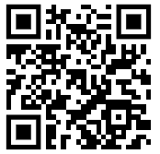
Задачи
Образовательная программа
09.03.04 Программная инженерия
«HotelAssist» - Программа-ассистент для гостиничного бизнеса
Цели и задачи
Цель
Изучить российские и зарубежные аналоги по теме КР
Выбрать архитектуру
Создать макет приложения
Реализовать WPF приложение «HotelAssist»
Написать техническую документацию
Разработать десктоп приложение на Windows для гостиничного бизнеса
Ссылка на репозиторий

Slide 4
Решения-аналоги, ключевые отличия и особенности
Образовательная программа
09.03.04 Программная инженерия
«HotelAssist» - Программа-ассистент для гостиничного бизнеса
Рассмотрение технико-экономической эффективности проекта
В этой главе представлены продукты – аналоги, имеющийся у них функционал, плюсы и минусы аналогов в сравнении с созданным проектом

Slide 5

Определение рынка
Образовательная программа
09.03.04 Программная инженерия
«HotelAssist» - Программа-ассистент для гостиничного бизнеса
Рассмотрение технико-экономической эффективности проекта
В данном разрабатываемом приложении можно быстро и удобно отмечать проделанную работу и оставить организацию отчета программе. Сервисов, предоставляющих подобный контент не так много. К нашим конкурентам можно отнести такие проекты как Maxi Booking и PMS Shelter.

Slide 6
Образовательная программа
09.03.04 Программная инженерия
«HotelAssist» - Программа-ассистент для гостиничного бизнеса
Перечень аналогов
Maxi Booking | PMS Shelter | HotelAssist
Отслеживание загрузки отеля Инструменты для аналитики | Возможность интеграции с другими приложениями | Простота использования Разнообразие персонала в одном приложении
Цена Отсутствие некоторого персонала | Весь функционал заканчивается на заселении отеля Цена | Отсутствие автоподгрузки данных
Преимущества
Недостатки

Slide 7
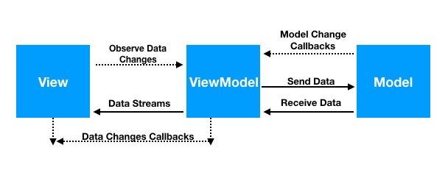
Архитектура приложения
Образовательная программа
09.03.04 Программная инженерия
«HotelAssist» - Программа-ассистент для гостиничного бизнеса
Выбор архитектуры

Slide 8
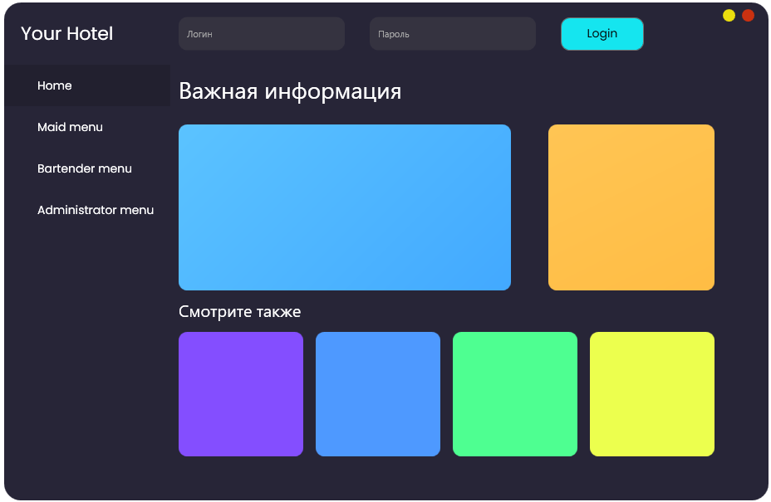
Окно приложения и страница Home
Образовательная программа
09.03.04 Программная инженерия
«HotelAssist» - Программа-ассистент для гостиничного бизнеса
Как работает приложение? Главное окно приложения
Основное окно приложения содержит в себе сразу открытую страницу Home и поле для авторизации.
Окно Home является информационным окном, с которым нельзя взаимодействовать.
При успешной авторизации у пользователя появится соответствующий значок и его ID.

Slide 9
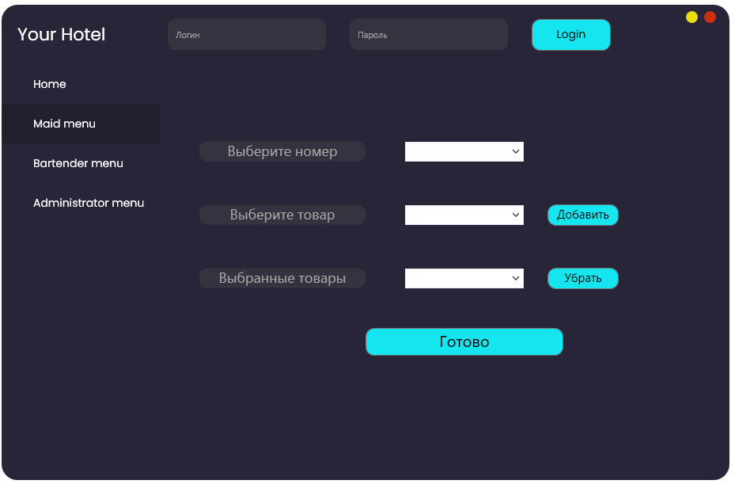
Страница горничной
Образовательная программа
09.03.04 Программная инженерия
«HotelAssist» - Программа-ассистент для гостиничного бизнеса
Как работает приложение? Окно горничной
У горничной присутствует возможность выбора номера для уборки из списка заселённых.
Также есть возможность выбора употребленных товаров из мини-бара, и при ошибочном добавлении товара в список, его всегда можно удалить.

Slide 10
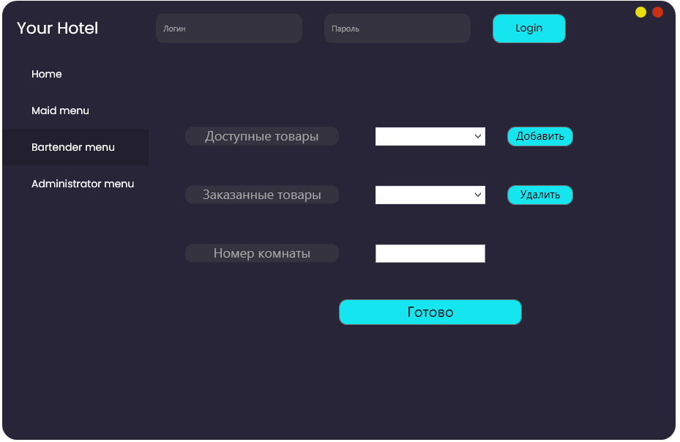
Страница бармена
Образовательная программа
09.03.04 Программная инженерия
«HotelAssist» - Программа-ассистент для гостиничного бизнеса
Как работает приложение? Окно бармена
Функционал бармена схож, он заключается в выборе заказанных посетителем товаров и вводом номера для выставления счета.
В отличие от предыдущего окна, в данном ввод номера осуществляется вручную в целях удобства.

Slide 11
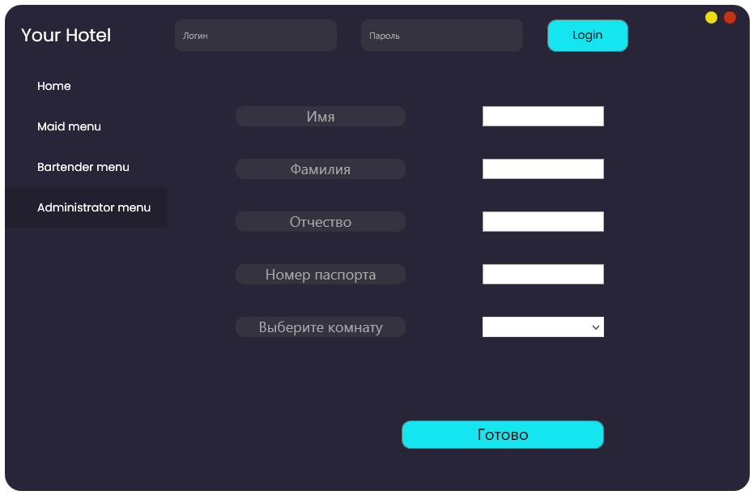
Страница администратора
Образовательная программа
09.03.04 Программная инженерия
«HotelAssist» - Программа-ассистент для гостиничного бизнеса
Как работает приложение? Окно администратора
Администратор занимается регистрацией посетителей и заселением в номера, поля содержат основную необходимую для этого информацию.

Slide 12

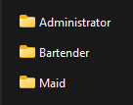
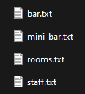
Образовательная программа
09.03.04 Программная инженерия
«HotelAssist» - Программа-ассистент для гостиничного бизнеса
Демонстрация работы с данными
../OutputData
../Data

Slide 13
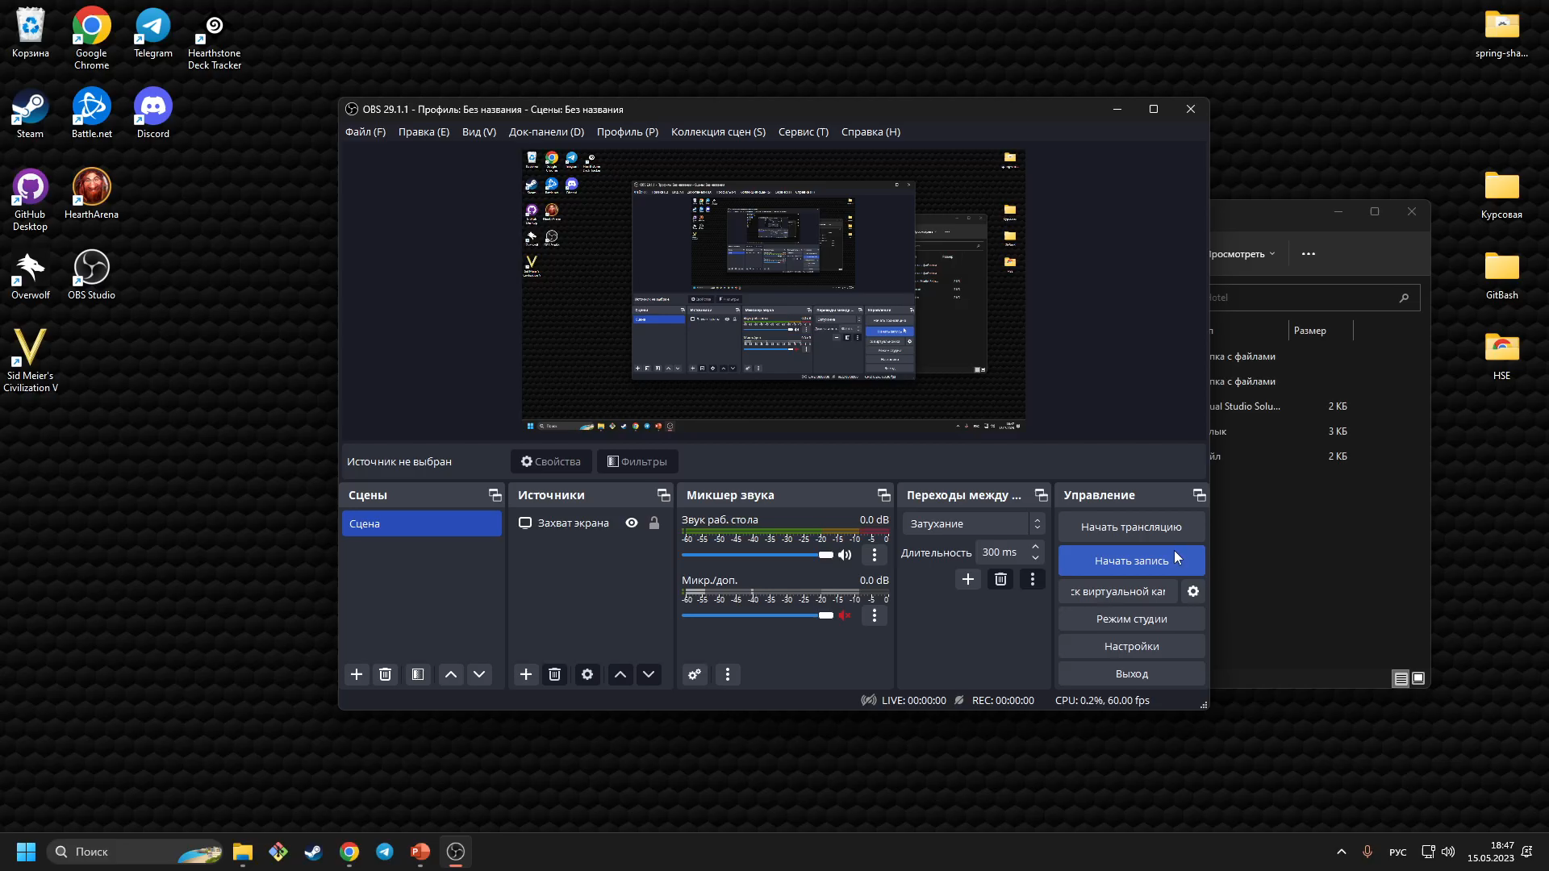
Образовательная программа
09.03.04 Программная инженерия
«HotelAssist» - Программа-ассистент для гостиничного бизнеса
Демонстрация работы программы

Slide 14




Образовательная программа
09.03.04 Программная инженерия
«HotelAssist» - Программа-ассистент для гостиничного бизнеса
Стек технологий и инструменты разработки

Slide 15
Особенности разрабатываемого программного обеспечения
Образовательная программа
09.03.04 Программная инженерия
«HotelAssist» - Программа-ассистент для гостиничного бизнеса
Особенности приложения «HotelAssist»
Будущие обновления приложения
Данное приложение является единственным приложением для всего персонала гостиницы, а не для управляющей части.
Большинство конкурентов предлагают специфические услуги больше необходимые для анализа, нежели отслеживания работы персонала.
Простота и удобство использования, понятный и приятный интерфейс.
Подключение баз данных.
Добавление функции обновления списка номеров на уборку с началом нового дня.
Расширение разнообразия персонала.
Добавление системы регистрации новых пользователей с возможностью смены пароля.
Добавление алгоритма анализа проделанной работы.

Slide 16

Спасибо за внимание!
Жуков Фёдор Сергеевич
БПИ218
fszhukov@edu.hse.ru

